Slide 1
Yritykset 2017
Pohjanmaa

Slide 2
Yritysten toimipaikat
Yritysten toimipaikat

Slide 3
Yritysten toimipaikat suhteessa asukaslukuun 2017 maakunnittain

Slide 4
Yritysten toimipaikat suhteessa asukaslukuun 2017 maakunnittain (pl. Maa- ja metsätalous)

Slide 5
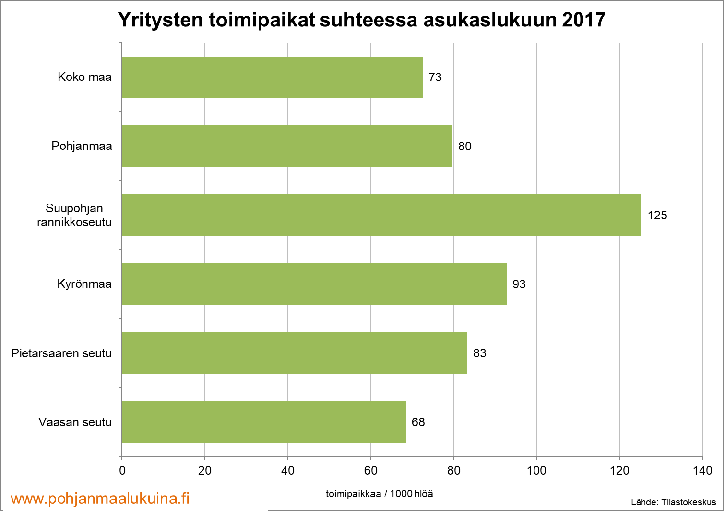
Yritysten toimipaikat suhteessa asukaslukuun 2017 seutukunnittain

Slide 6
Pohjanmaan yritysten toimipaikat toimialoittain 2017

Slide 7
Yritystoimipaikkojen toimialajakauma Pohjanmaalla ja koko maassa 2017

Slide 8
Pohjanmaan yritystoimipaikkojen kokojakauma 2017

Slide 9
Yritysten henkilöstö
Yritysten henkilöstö

Slide 10
Pohjanmaan yrityshenkilöstö toimialoittain 2017

Slide 11
Yrityshenkilöstön toimialajakauma Pohjanmaalla ja koko maassa 2017

Slide 12
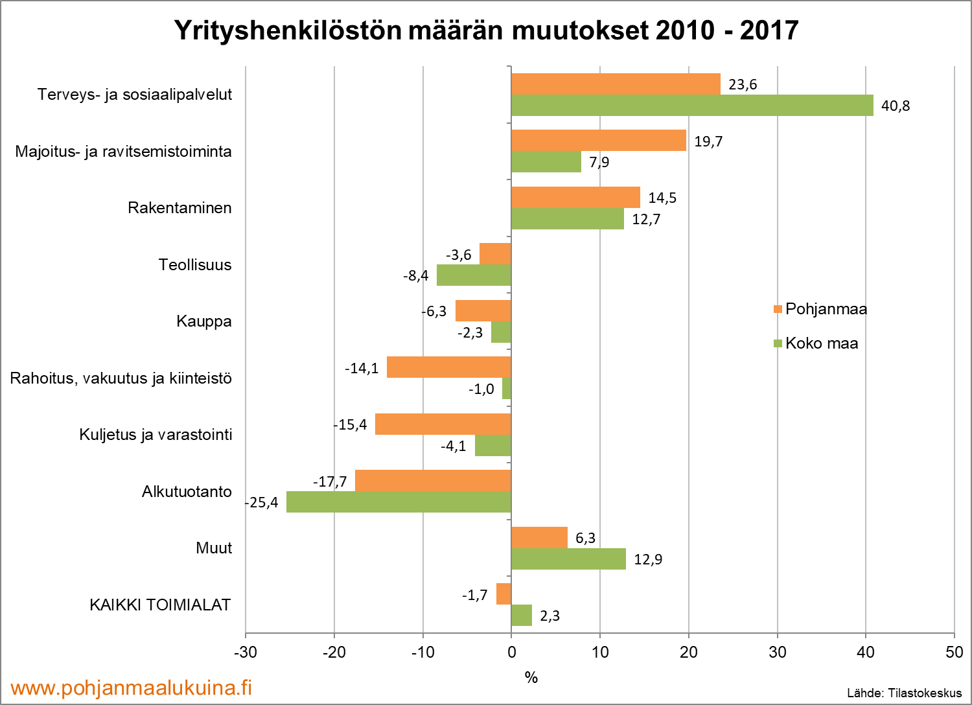
Yrityshenkilöstön määrän muutosprosentti Pohjanmaalla ja koko maassa toimialoittain 2010-2017

Slide 13
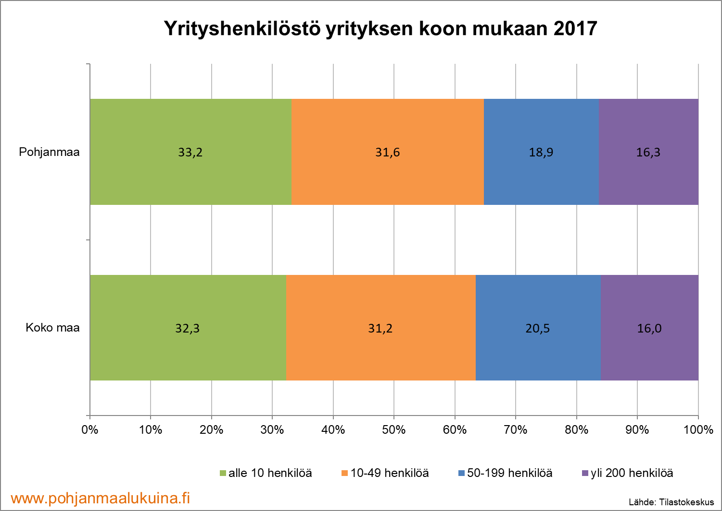
Yrityshenkilöstö yrityksen koon mukaan 2017 Pohjanmaalla ja koko maassa

Slide 14
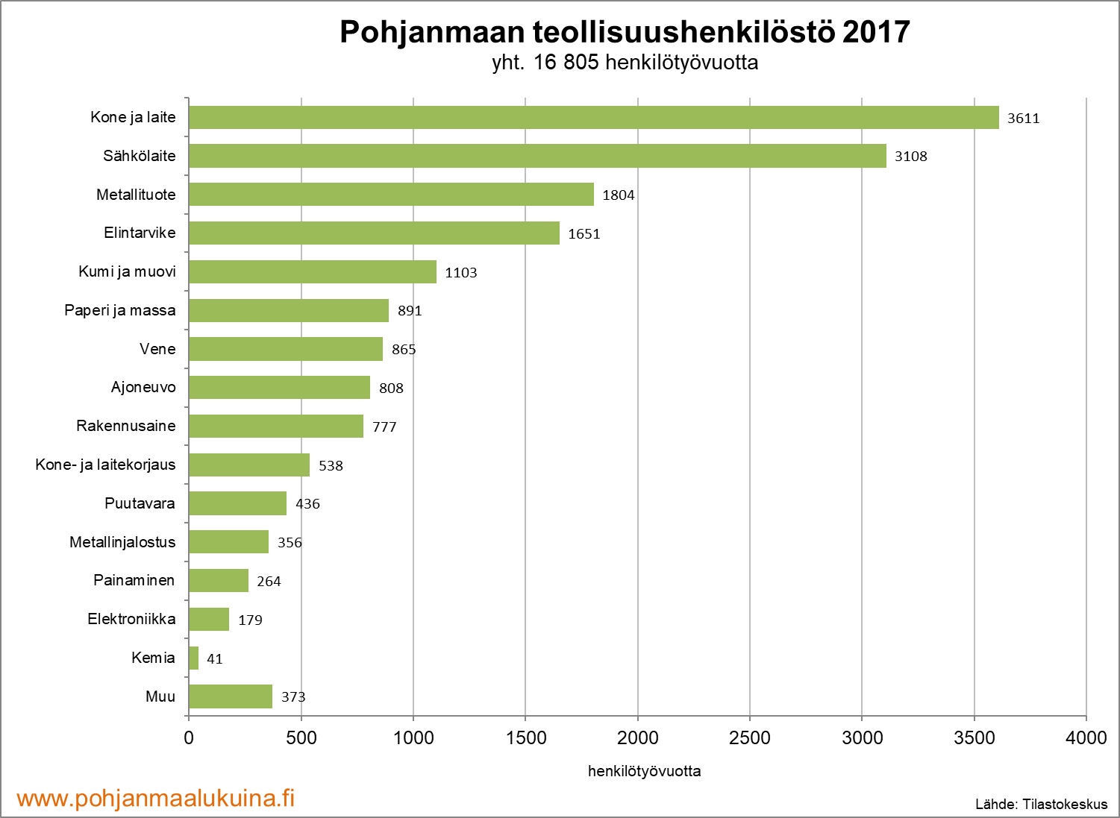
Pohjanmaan teollisuushenkilöstö toimialoittain 2017

Slide 15
Teollisuushenkilöstön määrän muutokset toimialoittain 2013-2017 Pohjanmaalla ja koko maassa

Slide 16
Yritysten liikevaihto
Yritysten liikevaihto

Slide 17
Pohjanmaan yritysliikevaihto toimialoittain 2017

Slide 18
Yritysliikevaihdon toimialajakauma Pohjanmaalla ja koko maassa 2017

Slide 19
Yritysten liikevaihdon määrän muutosprosentti Pohjanmaalla ja koko maassa toimialoittain 2010-2017

Slide 20
Pohjanmaan teollisuusyritysten liikevaihto 2017

Slide 21
Teollisuusyritysten jalostusarvo ja tuottavuus
Teollisuusyritysten
jalostusarvo ja tuottavuus

Slide 22
Teollisuusyritysten jalostusarvo 2017 maakunnittain

Slide 23
Teollisuusyritysten tuottavuus 2017 Pohjanmaalla ja koko maassa yritysten eri kokoluokissa

Slide 24
Teollisuusyritysten tuottavuus 2008 - 2017 Pohjanmaalla ja koko maassa

